Slide 1

Notes:
The notes will provide a commentary to the slides, including extra information that will be of interest to the agents/resellers/customers.

Slide 2
Terraloc Pro 2 ABEM
O Terraloc Pro 2 ABEM é um sismógrafo versátil projetado para uma ampla gama de aplicações incluindo: mapeamento geológico, determinação da profundidade do leito rochoso, qualidade do leito rochoso, estabilidade do solo e localização de fraturas e zonas fracas.

Slide 3
Reflexão
Refração
Tomografia de perfuração
VSP
MASW
Marinho
Monitoramento de tremores
Medições de explosões e vibrações

Slide 5
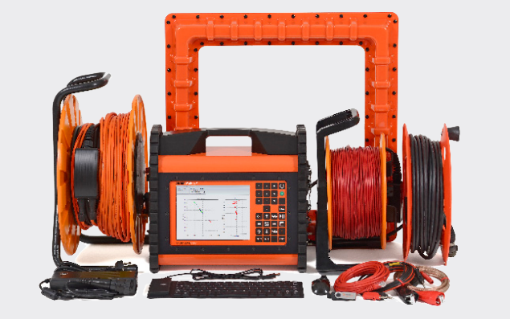
WalkTEM + TX-60 ABEM
O WalkTEM ABEM é um sistema eletromagnético transitório projetado para pesquisas na superfície geológica próxima. Aplicações típicas incluem estudos de águas subterrâneas e salinidade, exploração mineral, investigações geotécnicas e ambientais.

Slide 6
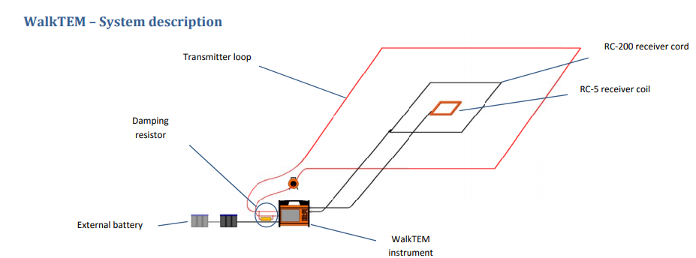
WalkTEM – Descrição do Sistema
Profundidade típica de penetração usando o WalkTEM em diferentes configurações
TX loop | Antena RC-5 | Antena RC-200
40 x 40 m (TL-1k6) | 150 m | 300 m
100 x 100 m (TL-10k) | 250 m | 400 m
200 x 200 m (TL-40k) | Not used | 500 m

Slide 7
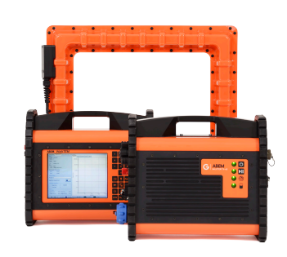
Vá mais fundo usando o TX-60
NOTA:
A ilustração não está em escala

Slide 8
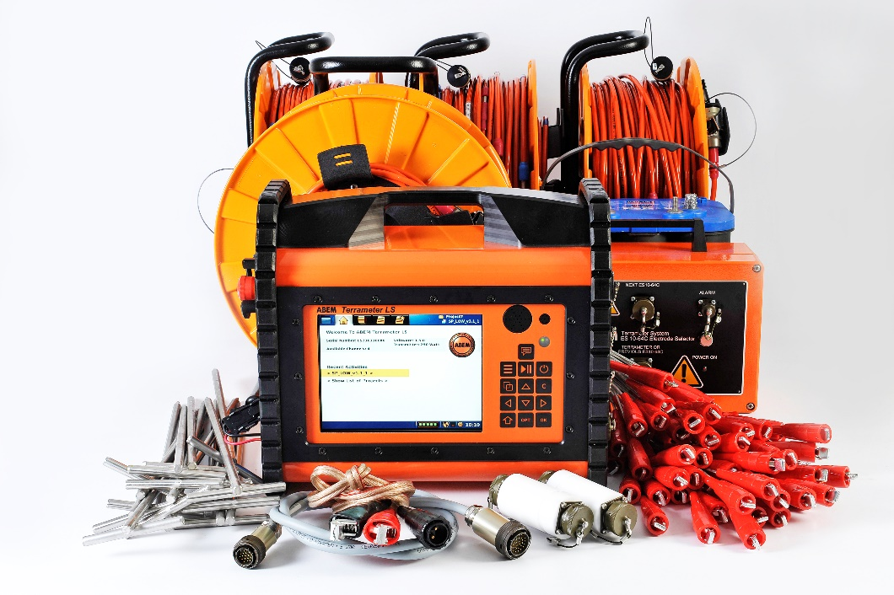
Terrameter LS2 ABEM
O Terrameter LS 2 da ABEM é um instrumento de resistividade / IP líder mundial que pode ser usado para uma ampla gama de aplicações. Com um extenso sistema de licenciamento de software, ele fica disponível em várias configurações, desenvolvidas para atender às suas necessidades. O mais recente recurso do Terrameter LS 2 é o ciclo de trabalho IP 100%, adicionado para maior velocidade de medição e melhor qualidade de dados.

Slide 9
Método – Imagem: Vantagens
Obtenha uma boa visão geral geológica e cobertura de dados contínua;
Base de baixo custo para perfuração, amostragem e outras investigações;
Muitas possibilidades em diferentes aplicações:
  Investigações de águas subterrâneas
  Mapeamento geológico
  Pré-investigação geotécnica
  Exploração mineral
Baixa sensibilidade a interferências urbanas e ruído;
Adequado para monitoramento de longo prazo:
  Distribuição de água por lixiviação em depósitos de lixo
  Vazamento de água em barragens

Slide 10



RICITEC
11 2334-6987
contato@ricitec.com
www.ricitec.com

